Slide 1
Наставничество
Учитель-учитель
ГБОУ №594
Полякова Т.А. учитель физической культуры –наставник
Севастьянов В.В. учитель физической культуры – наставляемый.

Slide 2
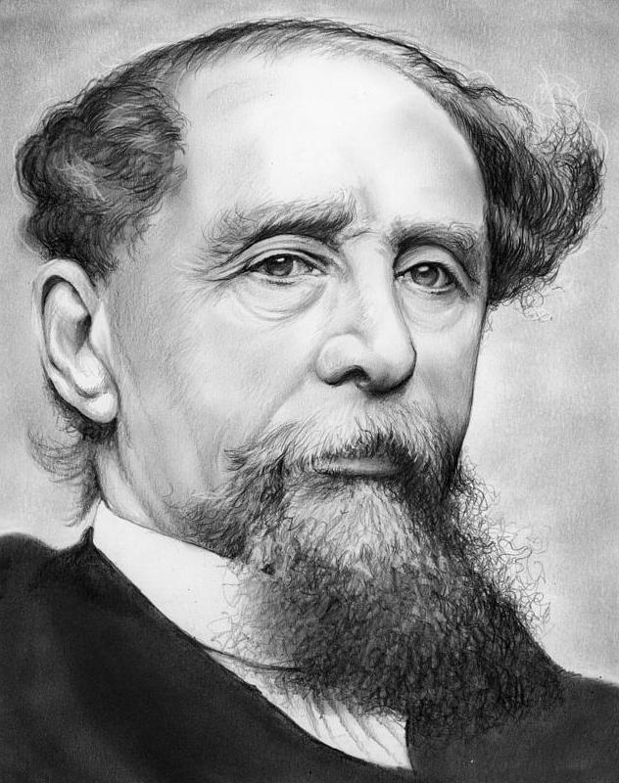
Человек не может по-настоящему усовершенствоваться, если не помогает усовершенствоваться другим. Ч. Дикенс

Slide 3
Наставничество
Наста́вничество — отношения, в которых опытный или более сведущий человек помогает менее опытному или менее сведущему усвоить определенные компетенции.
Опыт и знания наставника, относительно которых строятся отношения наставничества, могут касаться как особой профессиональной тематики, так и широкого круга вопросов личного развития. Сферы применения наставничества: адаптация молодых специалистов, услуги личного развития.
Наставничество – это двусторонний, взаимообогащающий, взаимонаправленный процесс, который необходим наставнику не менее, чем его подопечному.

Slide 4
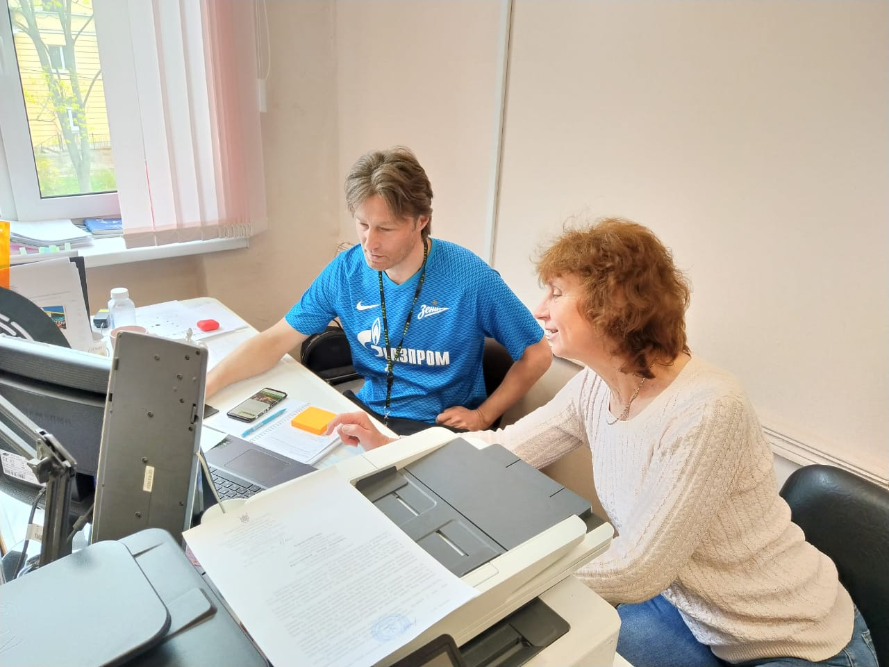
Преимущества наставничества
1. Наставничество помогает опытному педагогу увидеть и наметить новые перспективы в сфере своей педагогической деятельности. 2. Выполнение функций наставника способствует росту доверия к нему в педагогическом коллективе школы. 3. Педагоги-наставники могут учиться у наставляемых, расширять свой арсенал навыков и умений, осваивать современные технологии обучения, стили профессиональной деятельности и т. п.

Slide 5
Правовые основы
В соответствии с Письмом Минпросвещения России от 23.01.2020 № МР-42/02 «О направлении целевой модели наставничества и методических рекомендаций» форма наставничества «учитель – учитель» предполагает взаимодействие молодого специалиста (при опыте работы от 0 до 3 лет) или нового сотрудника (при смене места работы) с опытным и располагающим ресурсами и навыками педагогом, оказывающим первому разностороннюю поддержку.

Slide 6
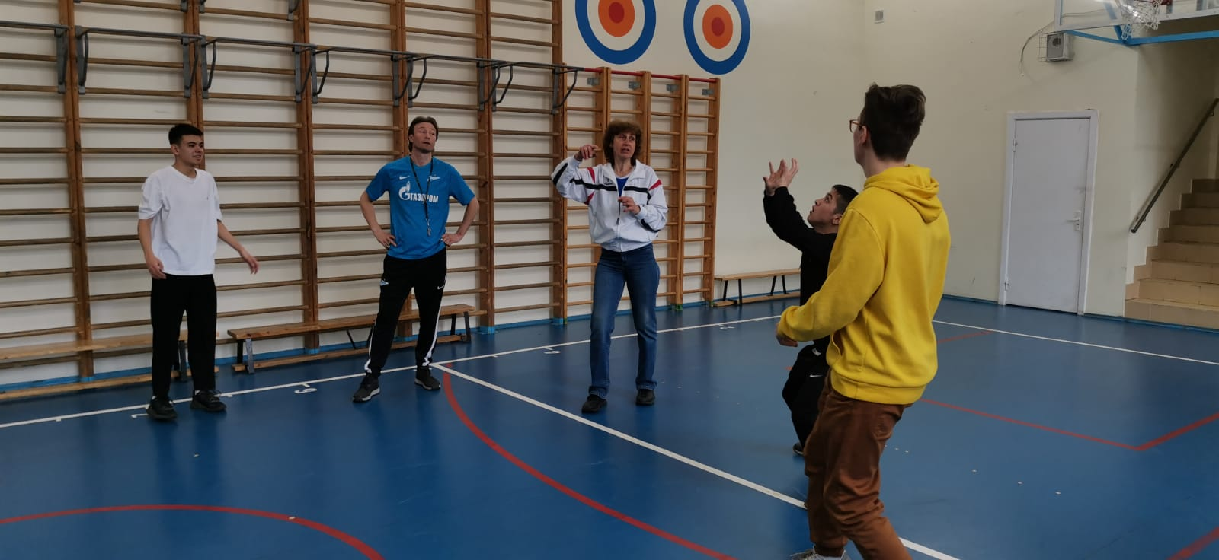
Цель наставничества
успешное закрепление на месте работы или в должности педагога молодого специалиста; повышение его профессионального потенциала и уровня; создание комфортной профессиональной среды внутри образовательной организации, позволяющей реализовывать актуальные педагогические задачи на высоком уровне.

Slide 7
Задачи взаимодействия наставника с наставляемым
Задачи взаимодействия наставника с наставляемым: способствовать формированию потребности заниматься анализом результатов своей профессиональной деятельности; развивать интерес к методике построения и организации результативного учебного процесса; ориентировать начинающего педагога на творческое использование передового педагогического опыта в своей деятельности; прививать молодому специалисту интерес к педагогической деятельности в целях его закрепления в образовательной организации; ускорить процесс профессионального становления педагога; сформировать сообщество образовательной организации (как часть педагогического).

Slide 8
Оцениваемые результаты
повышение уровня удовлетворенности собственной работой и улучшение психоэмоционального состояния; рост числа специалистов, желающих продолжать свою работу в качестве педагога в образовательной организации; качественный рост успеваемости и улучшение поведения в классах сокращение числа конфликтов с педагогическим и родительским сообществами; рост числа собственных профессиональных работ: статей, исследований, методических практик молодого специалиста.

Slide 9
Портрет наставника
Опытный педагог, имеющий профессиональные успехи (победитель различных профессиональных конкурсов, автор учебных пособий и материалов, участник или ведущий вебинаров и семинаров), склонный к активной общественной работе, лояльный участник педагогического и/или школьного сообществ. Обладает лидерскими, организационными и коммуникативными навыками, хорошо развитой эмпатией.

Slide 10
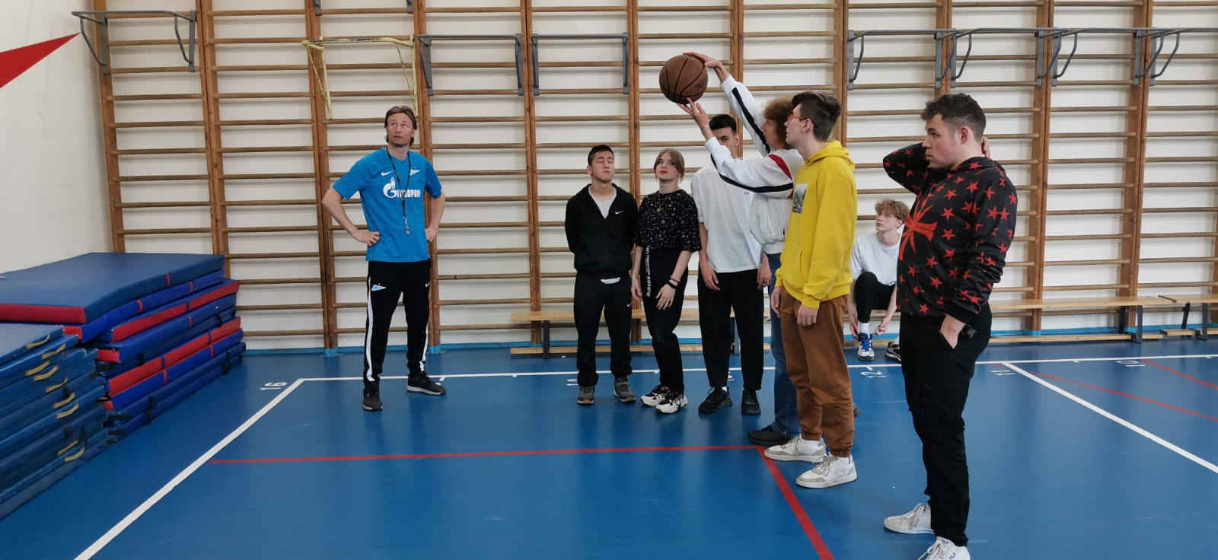
Типы наставников
Выделяют два типа наставника: Наставник-консультант - создает комфортные условия для реализации профессиональных качеств, помогает с организацией образовательного процесса и решением конкретных психолого-педагогических и коммуникативных проблем. Контролирует самостоятельную работу молодого специалиста. 2. Наставник-предметник - опытный педагог того же предметного направления, что и молодой учитель, способный осуществлять всестороннюю методическую поддержку преподавания отдельных дисциплин.

Slide 11
Модель работы ОУ с молодыми педагогами
Молодой педагог находится в окружении: администрации школы, школьного методического объединения, учителя-наставника , педагога-психолога, социального педагога, самообразования, педагогической практики, педагогов-профессионалов.

Slide 12
Направления профессионального становления молодого педагога
I. Организационно-педагогическая деятельность. Наставник знакомит молодого педагога с базовыми документами, регламентирующими образовательную деятельность: 1. Федеральный закон «Об образовании». 2. Федеральные государственные стандарты начального, основного и среднего общего образования. 3. Примерная основная образовательная программа общего образования, на основе которой учитель должен составить свою рабочую программу. 4. Действующий Федеральный перечень рекомендованных учебников.
Устав ОУ Положение о рабочей программе и календарно-тематическом плане Локальные акты школы Положение о формах, периодичности и порядке текущего контроля успеваемости и промежуточной аттестации обучающихся Правила внутреннего трудового распорядка для работников ОУ Работа с документами, представленными на сайте ОУ.

Slide 13
Учебно-методическая работа
1. Составление КТП по предмету. 2. Проектирование технологической карты урока. 3. Оптимизация выбора методов и средств обучения при организации различных видов урока. 4. Нестандартные формы проведения урока. 5. Посещение уроков опытных педагогов по своему направлению, участие в их анализе. 6. Разработка учебно-дидактических материалов к уроку. 7. Проведение открытых уроков. 8. Самоанализ урока. 9. Участие в работе школьного методического объединения. 10. Подготовка отчета педагогической деятельности по итогам четверти, года (мониторинг успеваемости). 11. Ведение электронного журнала. 12. Ведение и проверка рабочих тетрадей

Slide 14
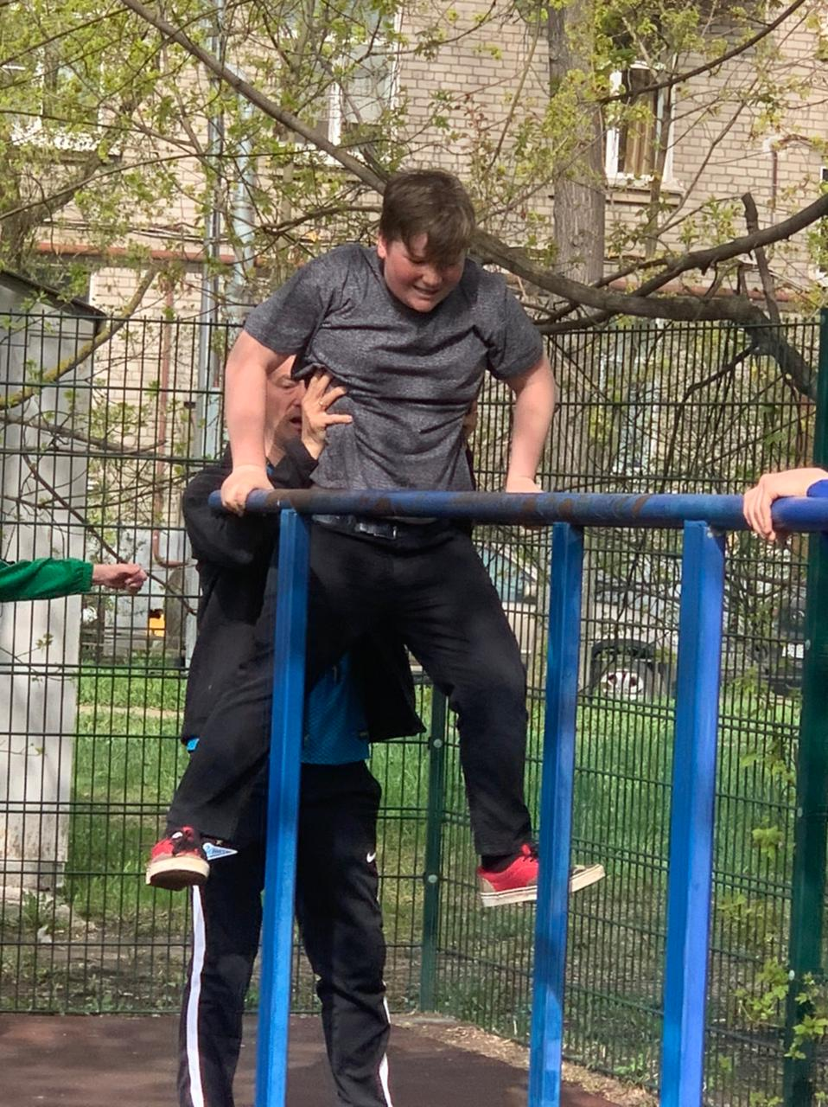
Воспитательная работа
Изучение состава класса и индивидуальных особенностей учащихся. Составление психолого-педагогической характеристики класса. Ознакомление с планами работы лучших классных руководителей школы. Моделирование воспитательной системы класса. Проведение классных часов, внеклассных мероприятий по плану. Индивидуальная работа с учащимися. Организация и проведение родительских собраний.

Slide 15
Всем здоровья, мудрости и удачи!!!!! Спасибо за внимание!!!!

